Slide 1

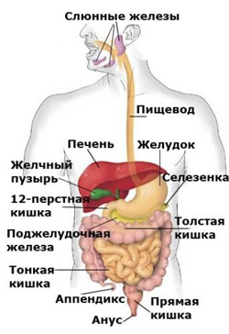
Биология
Человек и его здоровье
8
класс
Глава VII. Пищеварительная система
Тема: Органы пищеварительной системы

Slide 2
СЕГОДНЯ НА УРОКЕ:
1
Пищеварение;
Органы пищеварительной системы;
2
Ротовая полость и строение зубов;
3
4
Изменение пищи в ротовой полости.

Slide 3
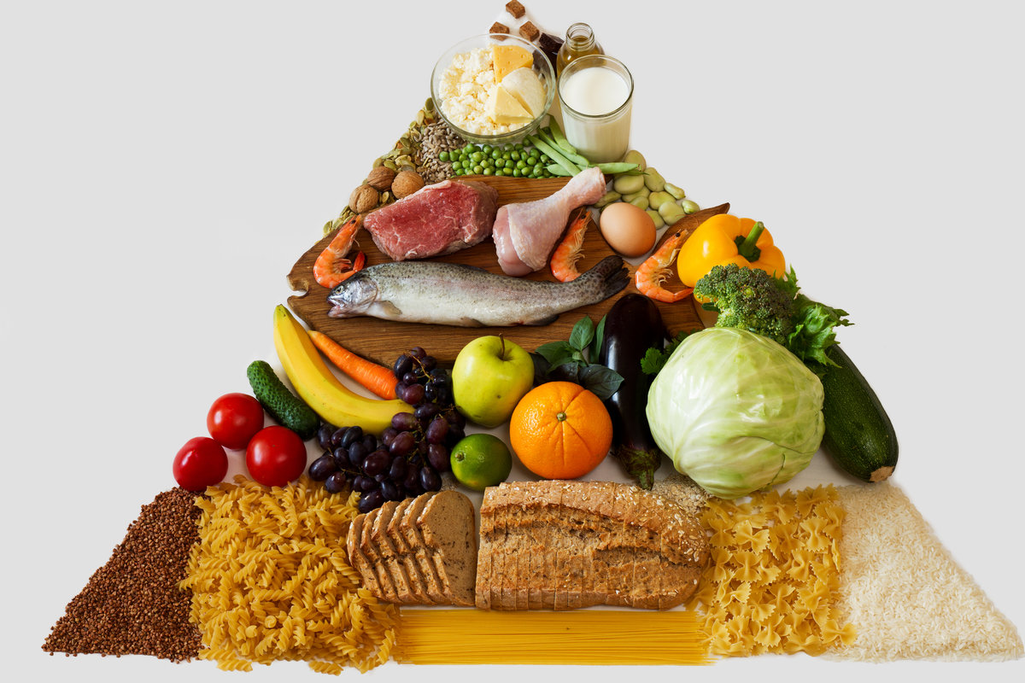
МЫ ТО, ЧТО МЫ ЕДИМ!

Slide 4
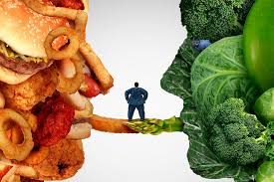
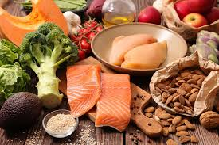
АКТУАЛИЗАЦИЯ ЗНАНИЙ
Каждому человеку, вне зависимости от возраста и образования, требуется знать, как работает его пищеварение. Пища и вода – единственные источники энергии для нашего физического тела. Понимание системы пищеварения, даёт человеку возможность правильнее подходить к своему питанию и приготовлению пищи.

Slide 5
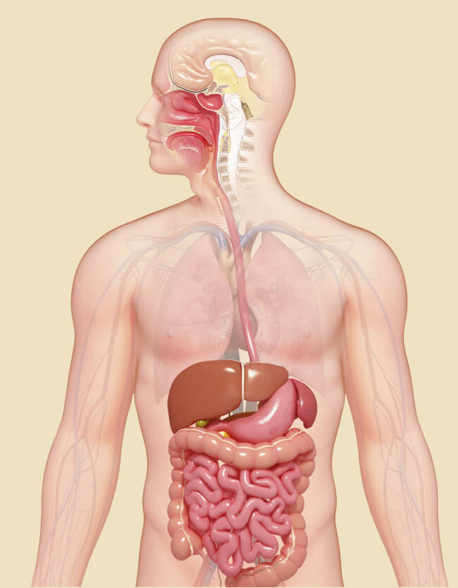
ПИЩЕВАРЕНИЕ
Пищеварение — механическая и химическая обработка еды в желудочно-кишечном (пищеварительном) тракте — сложный процесс, при котором происходит переваривание пищи и её усвоение клетками.

Slide 6
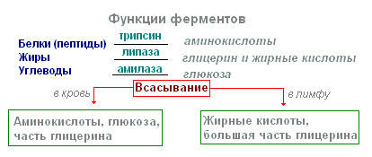
ПРОЦЕСС ПИЩЕВАРЕНИЯ
Заключается в переработке пищи и её усвоении организмом. Важную роль при этом играют ферменты или энзимы, — обычно достаточно сложные молекулы белка, ускоряющие химические реакции в живых системах.

Slide 7
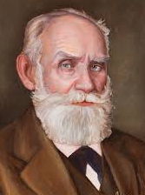
ИВАН ПЕТРОВИЧ ПАВЛОВ
Русский учёный, физиолог, создатель науки о высшей нервной деятельности, основатель физиологической школы; лауреат Нобелевской премии по физиологии или медицине 1904 года «За работу по физиологии пищеварения».

Slide 8
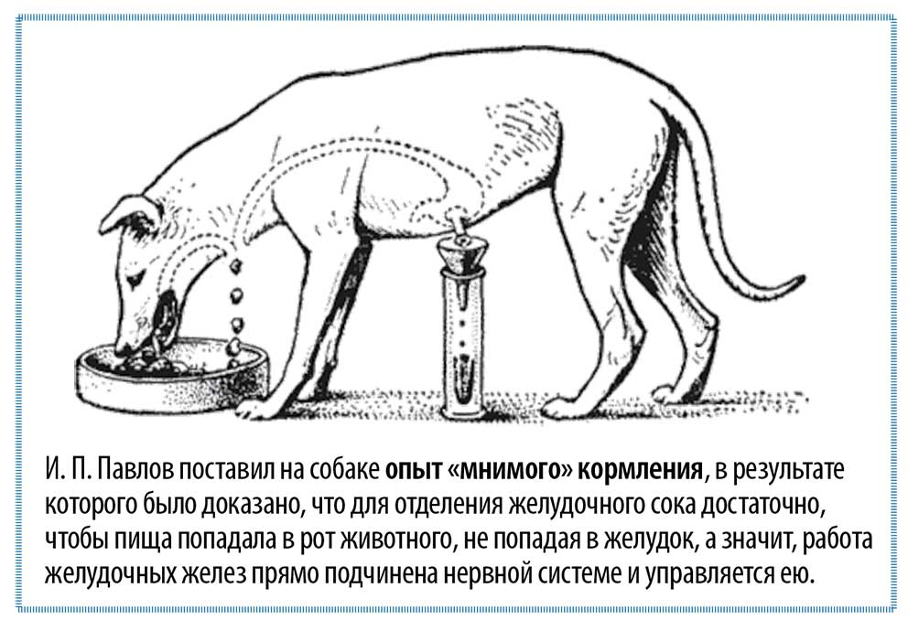
……….

Slide 9
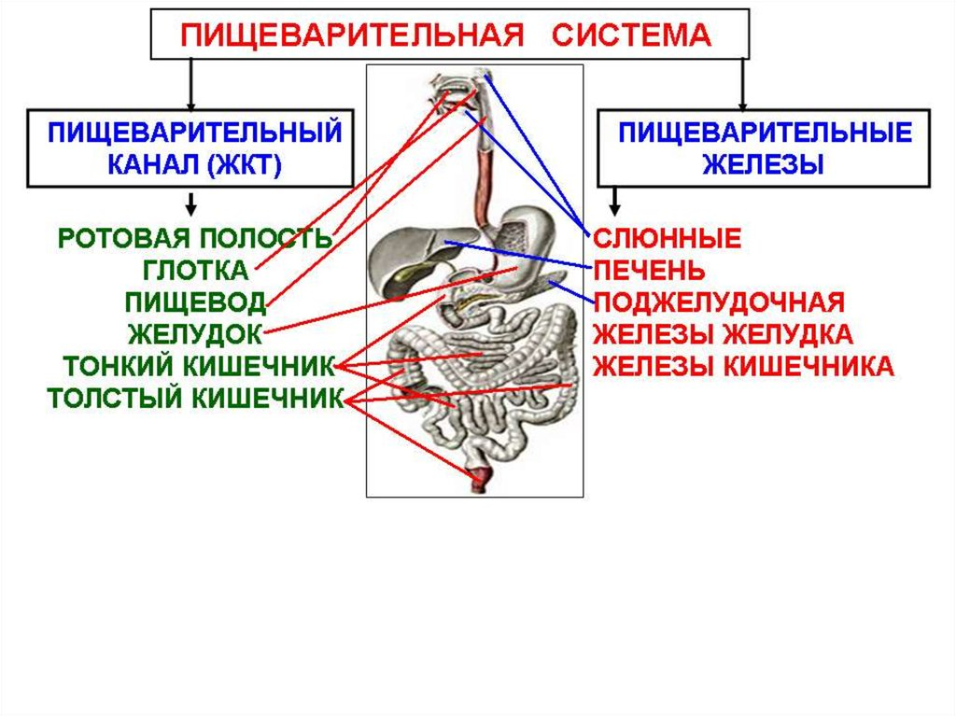
ПИЩЕВАРИТЕЛЬНАЯ СИСТЕМА

Slide 10
ФУНКЦИИ ПИЩЕВАРИТЕЛЬНОЙ СИСТЕМЫ
Механическая. Измельчение продуктов и их дальнейшая переработка.
Секреторная. Производство ферментов, необходимых для нормального функционирования.
Всасывание. Усвоение различных питательных веществ и витаминов организмом.
Выделительная. Выведение неполезных остатков пищи из организма.

Slide 11
ИНТЕРЕСНЫЙ ФАКТ
Ученые задались вопросом, сколько продуктов за 70 лет своей жизни съедает человек?
И им удалось выяснить, что это число составляет - 50 тонн продуктов.
За всю жизнь мы съедаем, примерно, 70 тыс. котлет и в целом 2 тонны различного мяса.
Помимо этого, в рацион питания входит 7 тонн хлеба, из них 35 тысяч булочек, а также 1 тонна жиров.

Slide 12
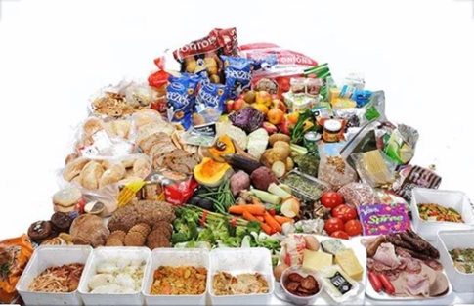
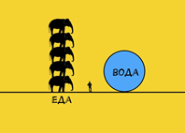
ИНТЕРЕСНЫЙ ФАКТ
Картофеля 5 тонн, 5 тыс. штук куриных яиц и шокирующее число в 500 килограммов соли.
Сладкое: человек употребляет за всю жизнь 10 тыс. плиток различного шоколада и выпивает 75 тысяч чашек чая.

Slide 13
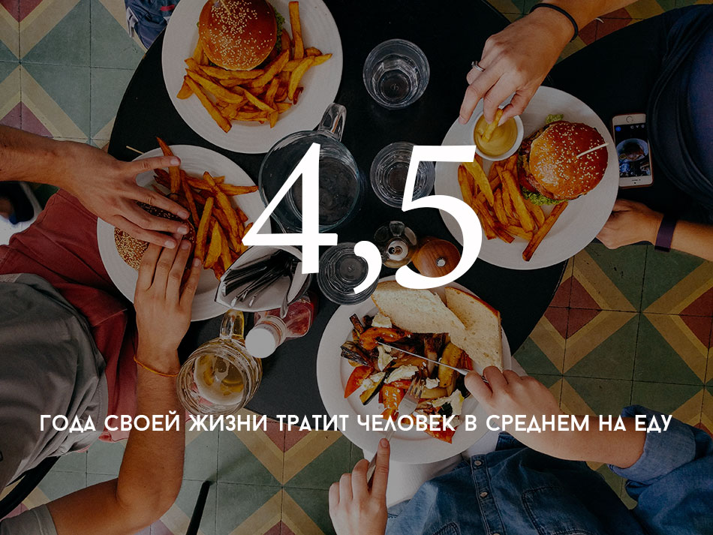
АТЛАС ТЕЛА-ПИЩЕВАРЕНИЕ

Slide 14
АТЛАС ТЕЛА-ПИЩЕВАРЕНИЕ
АТЛАС ТЕЛА – ПИЩЕВАРИТЕЛЬНАЯ СИСТЕМА ВЫРЕЖИТЕ ПОЖАЛУЙСТА С 3:06 ПО 6:45 МИН ИТОГО 3:40

Slide 15
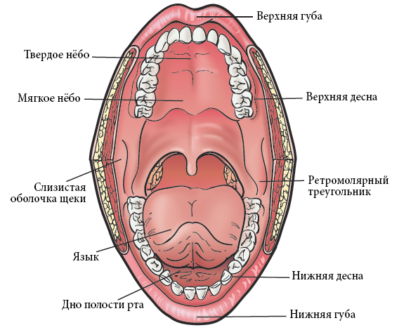
РОТОВАЯ ПОЛОСТЬ
Ротовая полость является начальной частью пищеварительного тракта.
В ней содержатся зубы и язык.

Slide 16
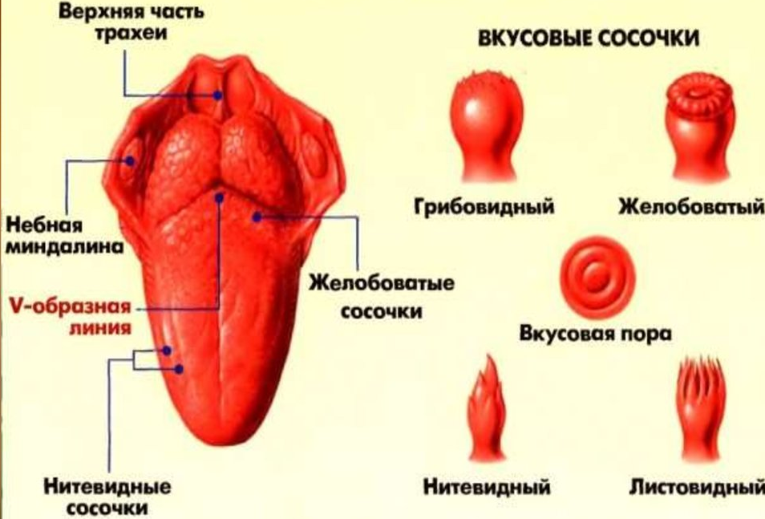
ЯЗЫК ОРГАН ВКУСА
Язык, благодаря огромному количеству нервных окончаний (рецепторы), служит для определе­ния вкуса, смешивания и продвижения пищи в глотку.

Slide 17
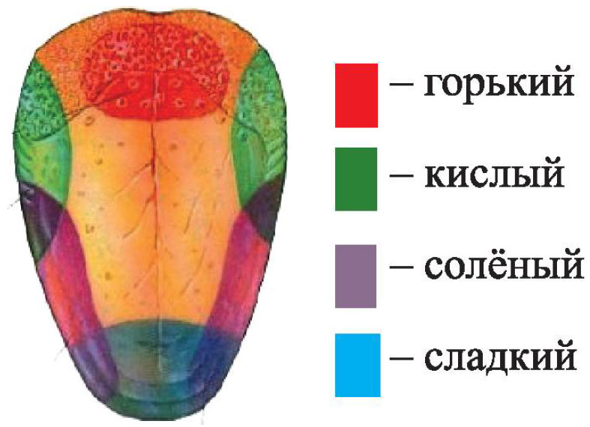
РАЗРУШИМ МИФ….

Slide 18
ЯЗЫК ОРГАН ВКУСА
Вкусовые зоны языка (также карта языка или карта вкуса) — распространённое заблуждение о распределении вкусовых ощущений языком человека.
Миф о карте языка:
1 − горькое, 2 − кислое, 3 − солёное, 4 − сладкое.
Первые исследования о вкусовых ощущениях языка провёл в 1875 году немецкий учёный Гофман.

Slide 19
ЯЗЫК ОРГАН ВКУСА
В 1901 году немецкий учёный Давид Хениг (нем. David Pauli Hänig) в своём труде «Zur Psychophysik des Geschmackssinnes» пришёл к заключению, что, хотя разные части языка могут незначительно варьироваться по скорости реакции на тот или иной вкус, интенсивность вкуса определяется ими равноценно. Этот же факт, что любая зона языка может зафиксировать любой вкус, был подтверждён позже другими исследователями.

Slide 20
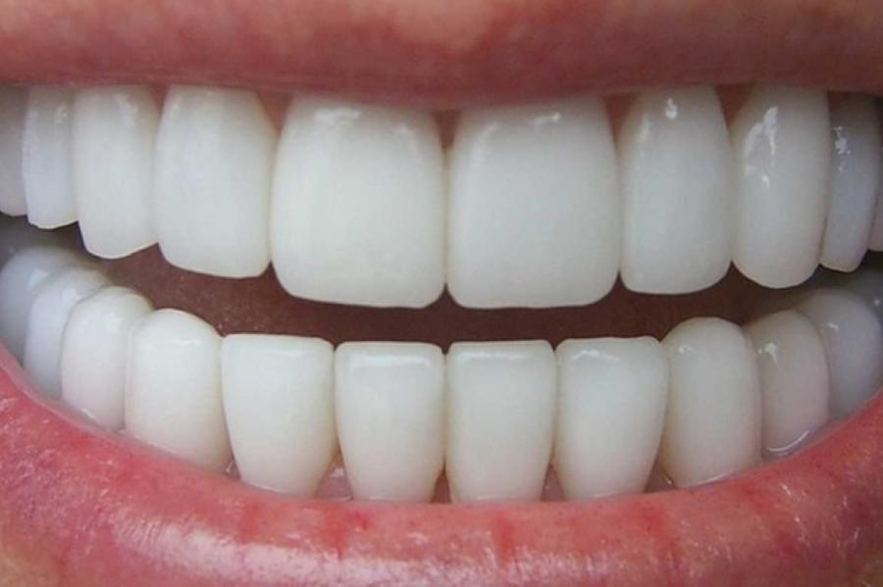
ЗУБЫ
Зуб — костное образование, во множестве расположенное в ротовой полости большинства позвоночных.

Slide 21
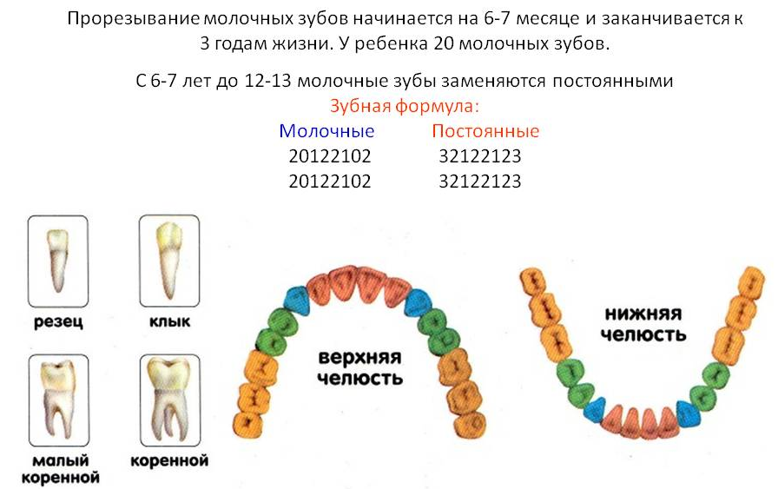
ПИЩЕВАРЕНИЕ В РОТОВОЙ ПОЛОСТИ

Slide 22
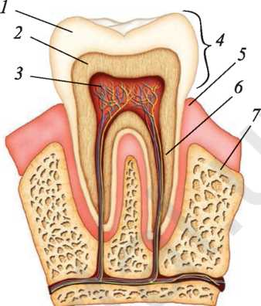
СТРОЕНИЕ ЗУБА ( РИС.53 )
У зуба есть три анатомические части: вершина (другое название — коронка), шейка и корень (или корни). Зуб, в основном, состоит из дентина, покрытого в области коронки эмалью, а в области шейки (у млекопитающих) — цементом. Внутри зуба есть полость — корневой канал, заполненный зубной мякотью, или пульпой.

Slide 23
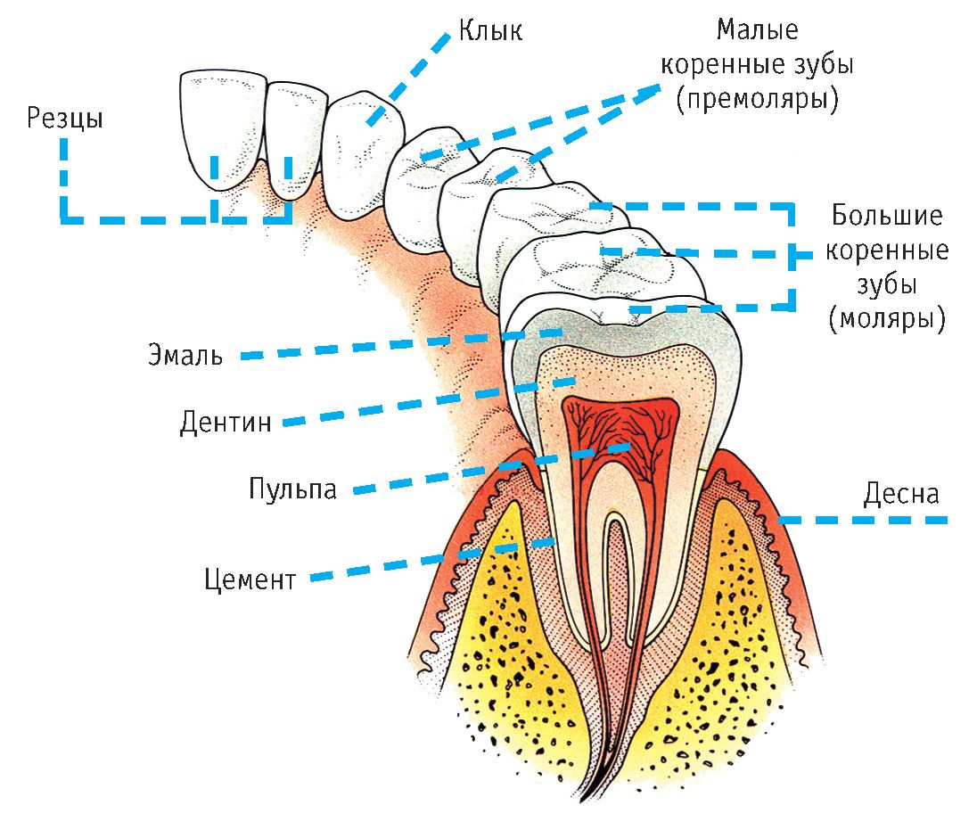
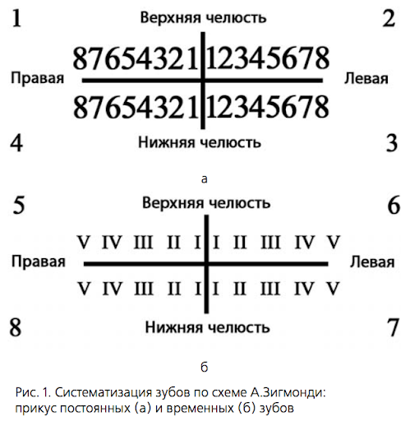
ФОРМУЛА ЗУБОВ ЧЕЛОВЕКА

Slide 24
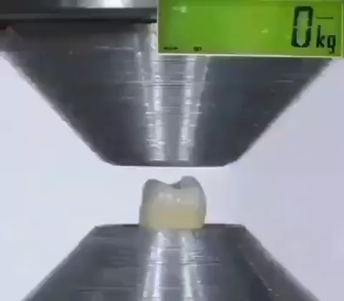
ГИДРАВЛИЧЕСКИЙ ПРЕСС ПРОТИВ ЗУБА

Slide 25
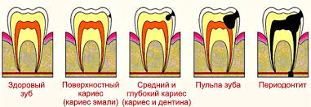
ГИГИЕНА ПОЛОСТИ РТА И ЗУБОВ

Slide 26
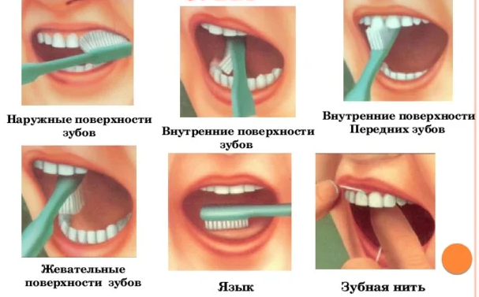
КАК ПРАВИЛЬНО ЧИСТИТЬ ЗУБЫ

Slide 27
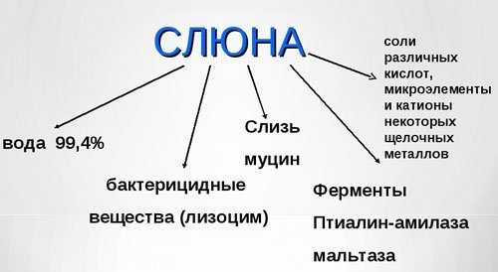
ИЗМЕНЕНИЕ ПИЩИ В РОТОВОЙ ПОЛОСТИ

Slide 28
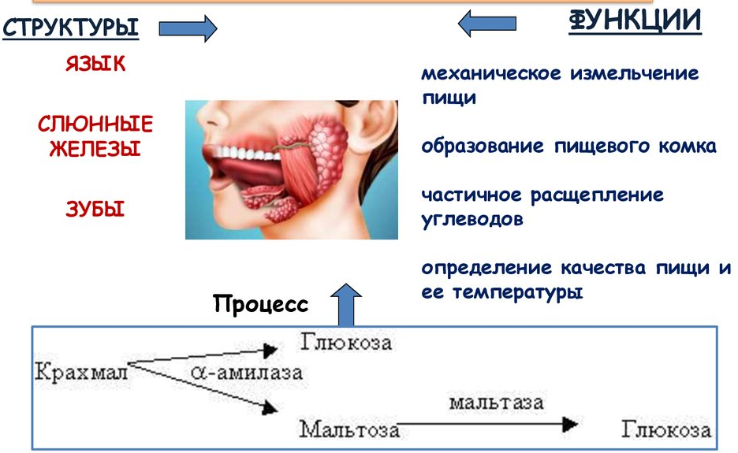
ПИЩЕВАРЕНИЕ В РОТОВОЙ ПОЛОСТИ

Slide 29

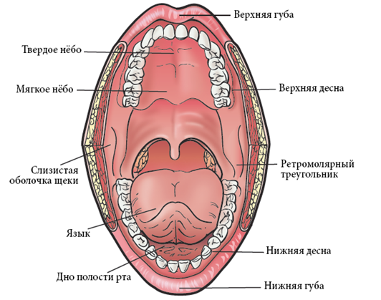

ОБОБЩЕНИЕ
Функции пищеварительной системы:
Механическая
Секреторная
Двигательная
Выделительная
Еще больше интересного
вы можете найти здесь

Slide 30
ЗАДАНИЕ
Прочитать
§ 26
(стр.82-85) и выписать основные понятия.
Выполнить задания на стр. 85.
Нарисовать рис.
№ 51, 53.
Проектная работа:
Создание модели пищевари-
тельной
системы.

